Slide 1
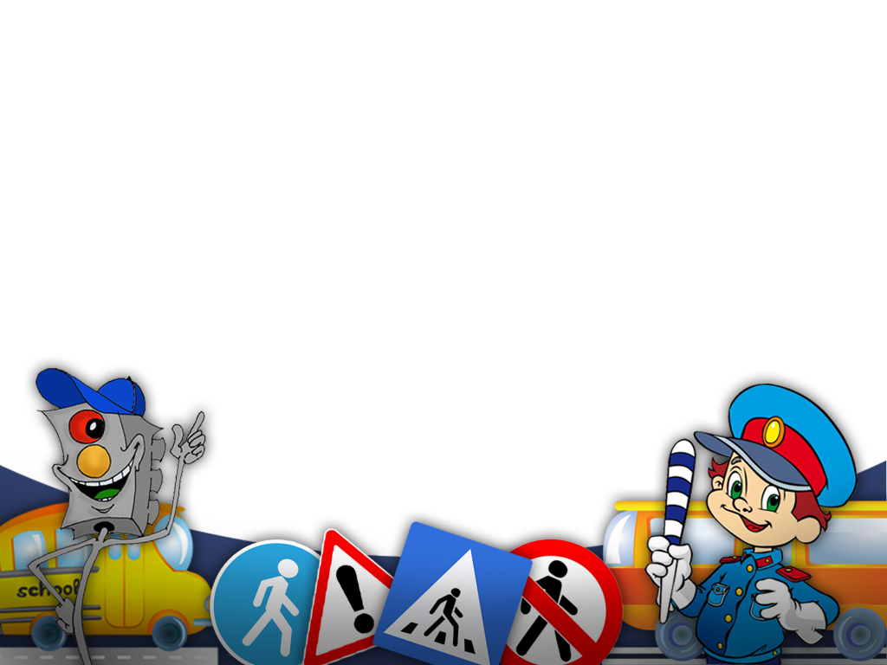
Профилактика детского дорожно-транспортного травматизма в образовательных учреждениях Ярославского муниципального района
в 2020-2021 учебном году

Slide 2
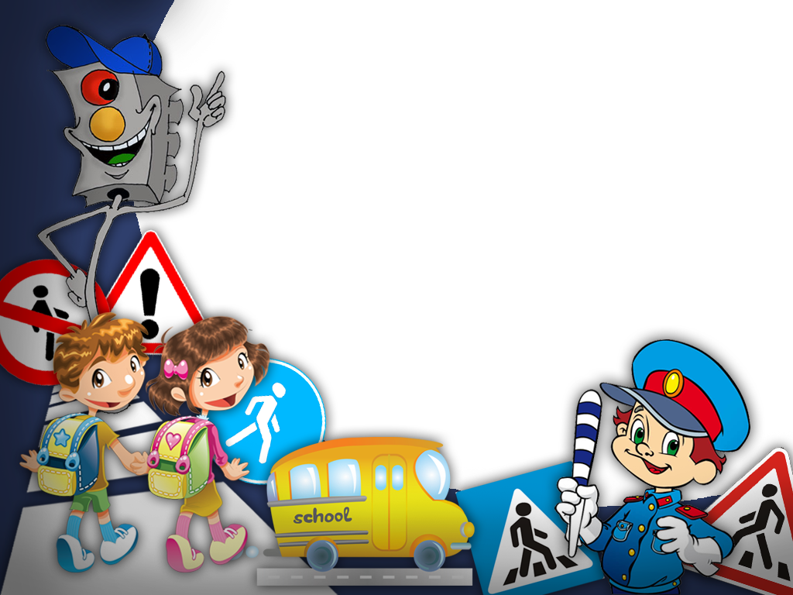
Статистическая информация по детскому дорожно-транспортному травматизму в ЯО в 2020 году
год | К-во ДТП с участием н/л | К-во н/л | Из них погибло | В т.ч. в ЯМР
2019 | 184 | 207 | 2 | 1(Рыбинск)
2020 | 133 | 209 | 4 | 3 (ЯМР)
ДТП | 2019 | 2020
велосипедисты | 19 (рост) | 20
пешеходы | 23 | 21
пассажиры | 71 | 74(3) рост

Slide 3
Статистическая информации УГИБДД УМВД РФ по Ярославской области на территории Ярославской области за 11 месяцев 2020 года
В результате 133 ДТП (- 27,7 %) с участием несовершеннолетних погибло 4 ребенка (+ 100 %) и 145 (- 29,3 %) несовершеннолетних получили травмы различной степени тяжести.
Рост ДТП зарегистрирован на территории г. Переславля-Залесского – 5 (+ 25 %), Ростовского муниципального района – 12 (+ 200 %) и Красноперекопского района г. Ярославля – 9 (+ 12,5 %).
Гибель детей в результате ДТП зарегистрирована на территории Ярославского – 3 (+ 200 %) несовершеннолетних пассажиров и г. Рыбинска – 1 (стаб.) ребенок-пешеход.
Количество ДТП с участием несовершеннолетних пешеходов снизилось на 30,9 % – 47 ДТП, в которых 1 (стаб.) ребенок погиб и 47 (- 31,9 %) получили травмы.
На 30 % (21 ДТП) снизилось количество наездов на детей на пешеходных переходах. По вине несовершеннолетних детей-пешеходов зарегистрировано 21 ДТП (- 16 %), в которых 21 ребенок (- 12,5 %) получил травмы. В 10 ДТП (- 47,4 %) дети-пешеходы получили травмы, находясь в темное время суток без световозвращающих элементов.
На 20,4% (74 ДТП) снизилось общее количество ДТП с участием детей-пассажиров, в которых погибли 3 (+ 200 %) ребенка и 85 (- 22,7 %) ранены.

Slide 4
Мероприятия, проводимые в ОУ ЯМР
Мероприятие | сроки | Количество участников
Детская безопасность | 25.08.-25.09 | 8 097 обучающихся
Родительский патруль | 16.09 | 483 (обучающихся)+ 87 (педагогов)+ 261 (родителей)
Возьми ребенка за руку! | 03.09 | 1 363
Тестирование на знание ПДД (4-8 кл) | 25.08-25.09 | 2 368 (обучающихся)+ 313 (педагогов)
Актуализация паспортов ДБ | 01.11. | В случае изменений
Широкомасштабная информационно-пропагандистская акция «Пристегни самое дорогое» | 17.12. | 2576 (обучающихся)+ 1562 (родителей)+ 320 (педагогов)

Slide 5
Мероприятия, проводимые в ОУ ЯМР
Мероприятие | Сроки | Количество участников
Единый день безопасности дорожного движения | 22.12 | 5464 (обучающихся)+841 (родитель)+ 433 (педагога)
Всероссийская добровольная интернет-акция «Безопасность детей на дороге» | 11.11.-30.03 | 687 (обучающихся) + 248 (родителей) + 73 педагога

Slide 6
конкурсы всероссийского и международного уровня:
«Добрая Дорога Детства» (http://www.dddgazeta.ru/contest/)
Всероссийский творческий конкурс «ПДД знай – по дороге не гуляй» (https://xn--80apbcqesjbs.xn--p1ai/konkurs/pdd) Всероссийском творческом конкурсе для детей по ПДД
«Дорога безопасности» (https://www.gorod-future.ru/konkursy/konkurs-doroga-bezopasnosti)
Всероссийском творческом конкурсе «Правила дорожного движения глазами детей» (https://xn--80ajjine0d.xn--p1ai/konkursy/pdd)

Slide 7
Мероприятия, проводимые РРЦ по ПДДТТ в социальной сети «ВКонтакте» (https://vk.com/rescentrpddtt76)
Для обучающихся, родителей (законных представителей), педагогических и административных работников образовательных организаций:
смартмоб «Я пассажир»
виртуальное обращение к водителям «Внимание! Дети!»
челленджер «Я яркий! А ты?»

